Slide 1
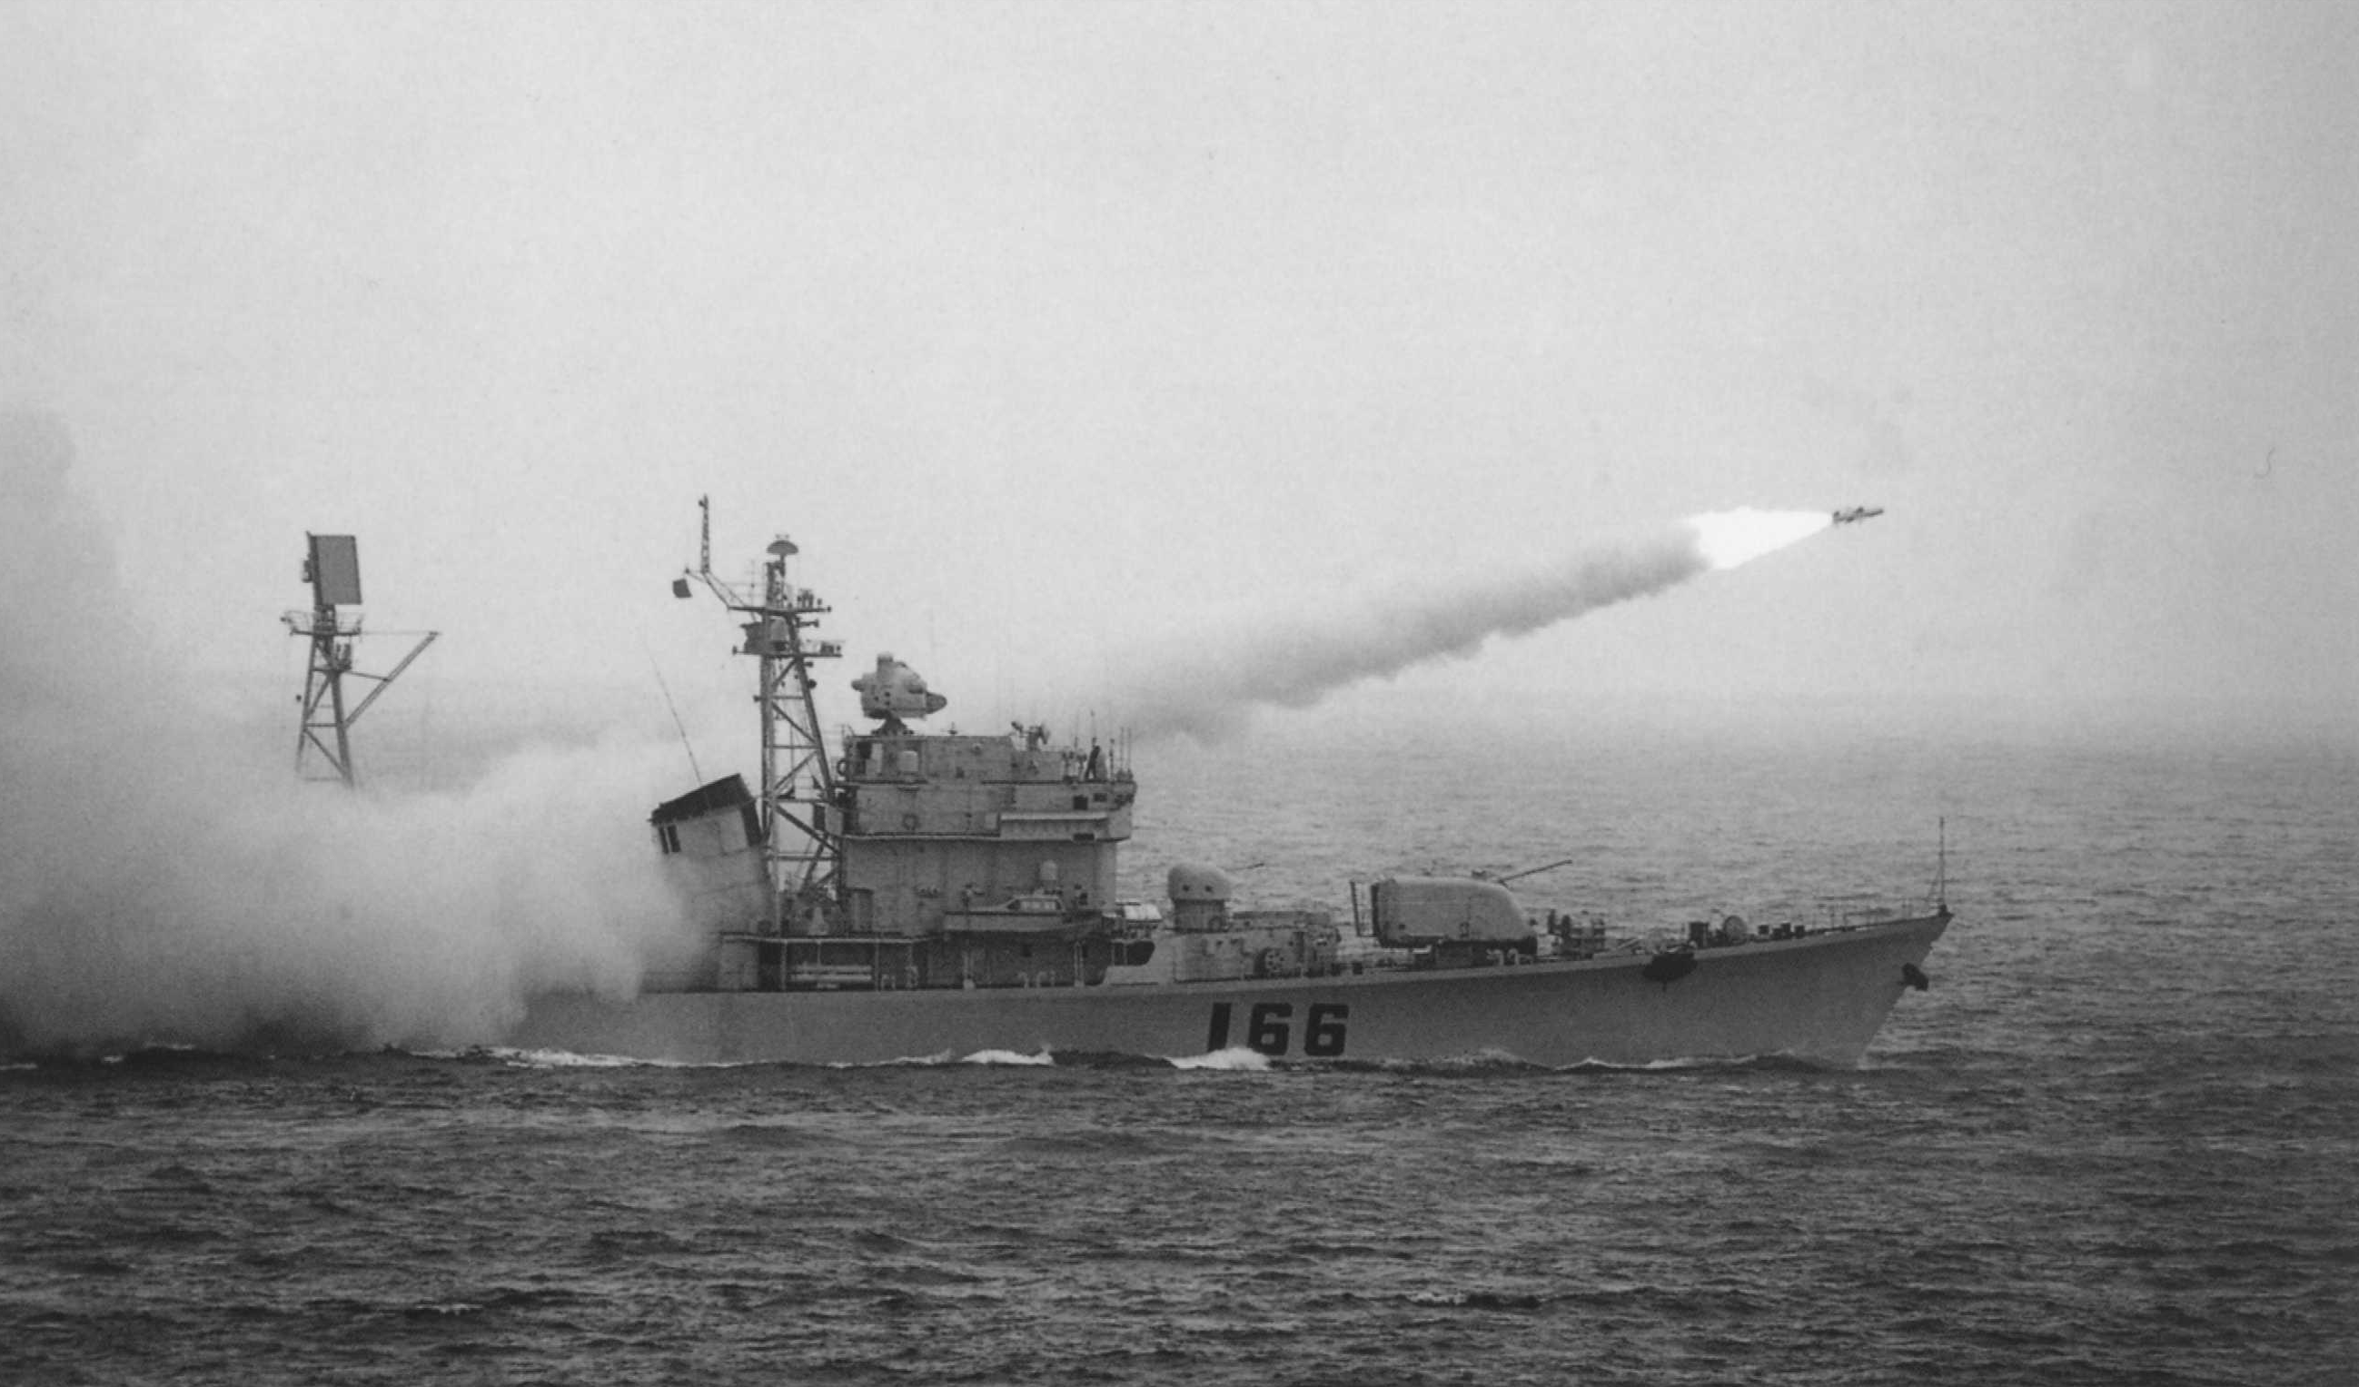
第4章 冲量和动量
我国舰艇上发射远程导弹实验

Slide 2



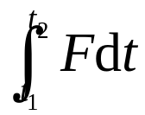

1.功能原理
2. 机械能守恒定律
质点的动量定理
(质点动量定理)

Slide 3


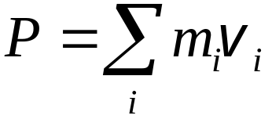









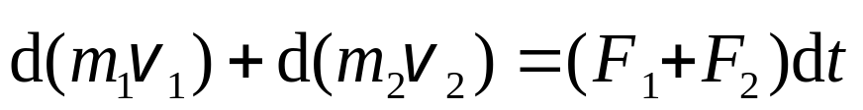


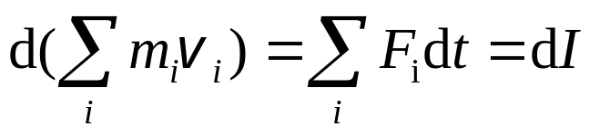

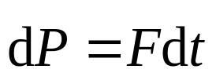


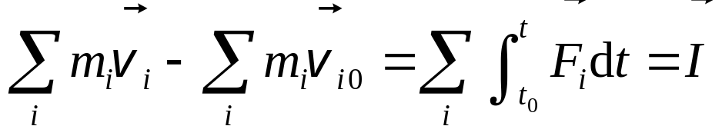

三. 质点系动量定理
t 时刻
以两个质点为例
（一对内力）
（质点系动量定理）
某段时间内，质点系动量的增量，等于作用在质点系上所有外力在同一时间内的冲量的矢量和 ——质点系动量定理

Slide 4
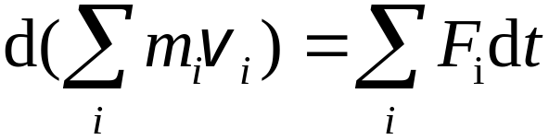
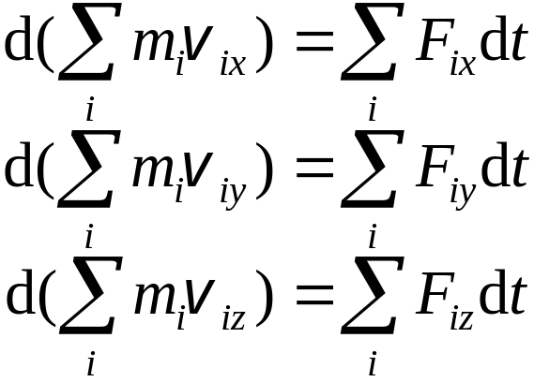
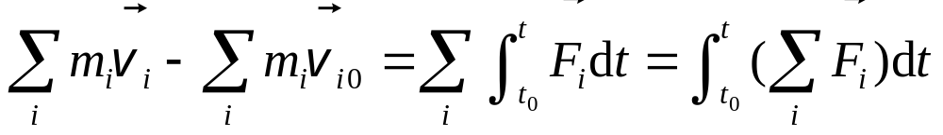
直角坐标系：
在有限时间内：
说明
(1) 只有外力可改变系统的总动量
(2) 内力可改变系统内单个质点的动量 —— 内部作用复杂

Slide 5


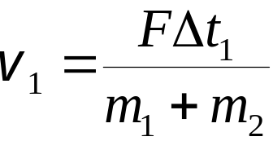
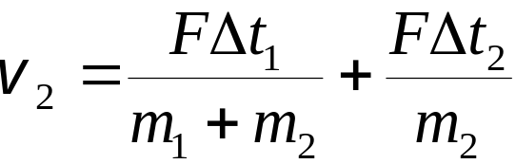
例1
一粒子弹水平地穿过并排静止放置在光滑水平面上的木块,已知两木块的质量分别为 m₁, m₂ ，子弹穿过两木块的时间各为Δ t₁, Δ t_{2 ，}设子弹在木块中所受的阻力为恒力F
求 子弹穿过后， 两木块各以多大速度运动
解
子弹穿过第一木块时，两木块速度相同，均为v₁
子弹穿过第二木块后，第二木块速度变为v₂
解得

Slide 6
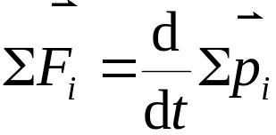
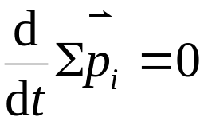








§4.3 质点系动量守恒定律
根据系统的动量定理可知：
当合外力
则
(质点系的动量守恒定律)
质点系所受合外力为零时，质点系的总动量保持不变。
讨论
若系统的合外力不为零，但可能合外力在某一方向的分量
等于零，则该方向的总动量守恒。
当
= 常量
当
(动量守恒定律在直
角坐标系中的分量式)
= 常量
当
= 常量

Slide 7
系统的总动量守恒并不意味着系统内各个质点的动量不
变，而是指系统动量总和不变；
内力的作用：内力不改变系统的总动量，但可以改变系统
中各质点的动量，使系统的总动量在系统各质点间的分配
发生变化；
动量守恒定律是自然界的普遍定律之一，对于宏观物体和
微观粒子都适用。

Slide 8






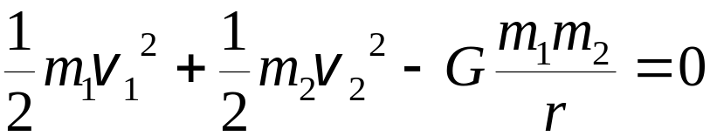
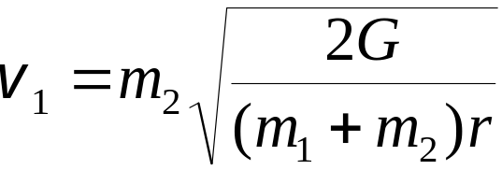
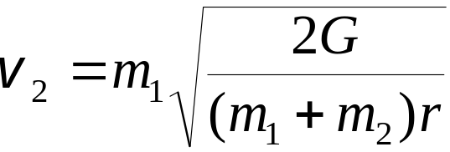
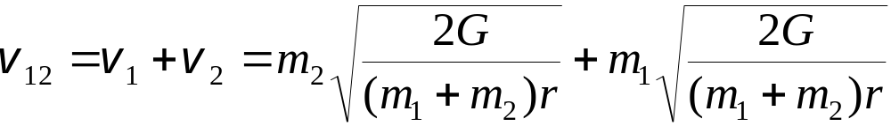
例
在恒星系中，两个质量分别为 m₁ 和 m₂ 的星球，原来为静止，且相距为无穷远，后在引力的作用下，互相接近，到相距为 r 时。
求 它们之间的相对速率为多少？
解
由动量守恒，机械能守恒
解得
相对速率

Slide 9

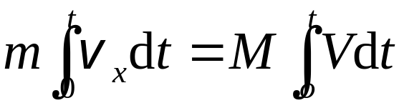


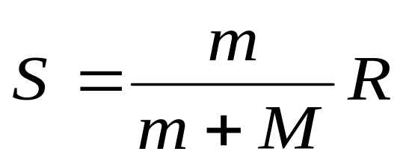
例 一个有1/4圆弧的大物体的质量为M,置于光滑的水平面上，另一个质量为m的小物体自圆弧顶点由静止下滑，当小物体滑到底时.
求 大物体M在水平面上移动的距离。
解
y
S
m
S
R
s
M
x
o

Slide 10


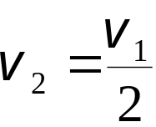
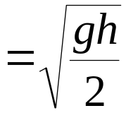
例
如图，用轻弹簧把质量为m的金属盘悬挂起来，静止在平衡位置，这时弹簧伸长了l₁ = 10cm。现有一个质量与金属盘相同的橡皮泥从高于盘底 h = 30cm处由静止自由下落到盘上。
求
此金属盘向下运动的最大距离l₂ 。
解
泥球自由下落
，落到盘底的速率为
泥球与盘碰撞(完全非弹性碰撞)，系统的动量守恒，设碰撞后的共同速度为v₂，则

Slide 11
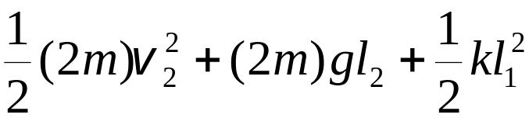
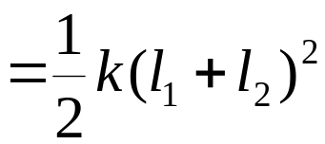
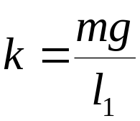
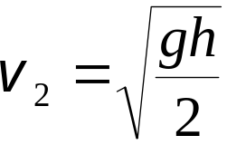



泥球和盘共同下降的过程
(弹簧、泥球、盘和地球组成的系统机械能守恒)
选弹簧的自然伸长端为弹性势能零点，以盘的最低点为重力势能零点，则
弹簧的劲度系数为
而
则

Slide 12

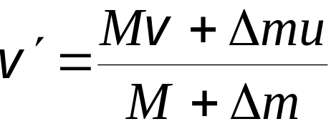
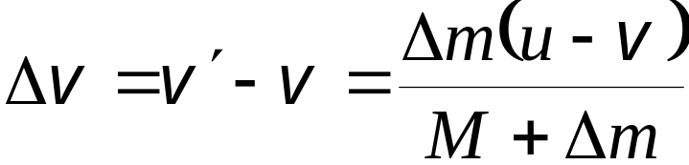
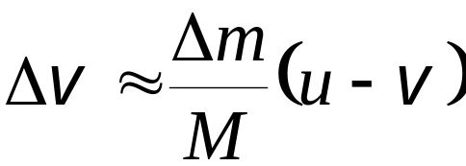
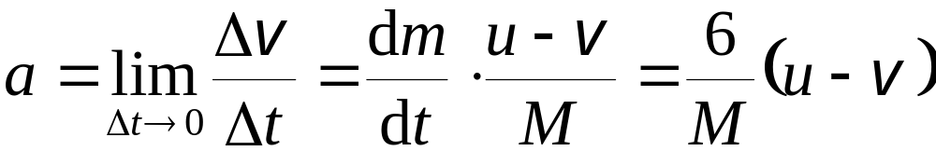
例
如图所示，两部运水的卡车A、B在水平面上沿同一方向运动，B的速度为u ，从B上以6kg/s的速率将水抽至A上，水从管子尾部出口垂直落下，车与地面间的摩擦不计，时刻 t 时，A车的质量为M，速度为v 。
求 时刻 t ，A 的瞬时加速度
A
B
解
选A车M和Δt时间内抽至A车的水Δm为研究系统，水平方向上动量守恒
v
u
A

Slide 13
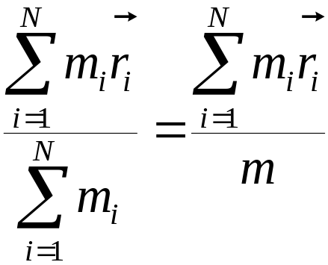
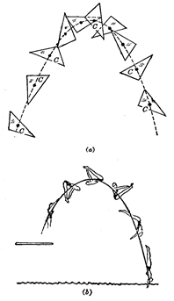





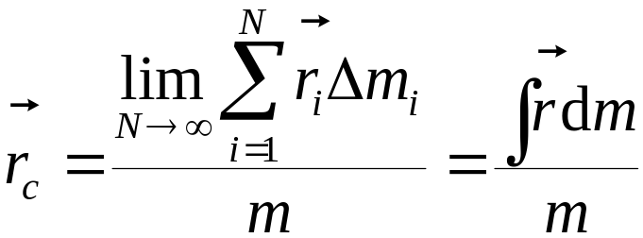

§4.4 质心 质心运动定理
一. 质心
N 个质点系统（质点系），定义质量中心
质心
N个质点的系统（质点系）的质心位置
N个质点的系统（质点系）的质心位置
z
m_{i}
m₂
质量连续分布的系统的
质心位置
m₁
O
y
x

Slide 14
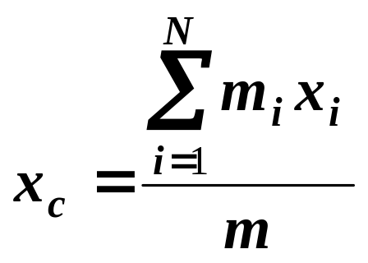
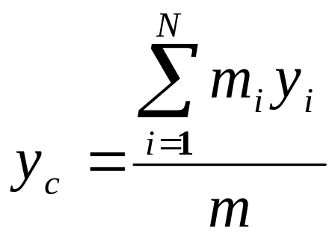
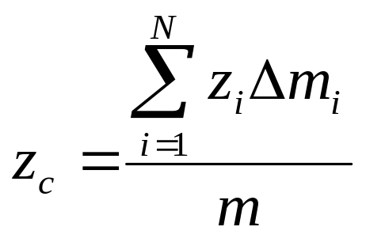
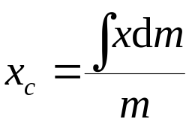
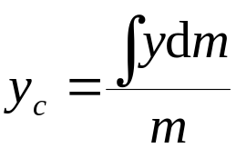
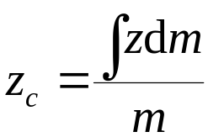
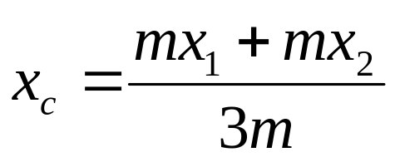
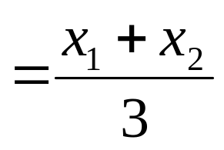
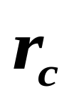
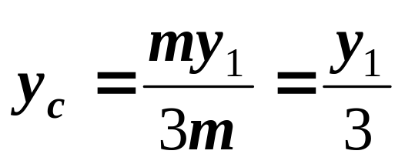
讨论：
• 质心矢量与参照系的选取有关，但质心相对于系统内各质
点的相对位置与参照系选取无关
• 直角坐
标下:
一般形状对称的匀质物体，其质心位于它的几何对称中心
例1 任意三角形的各顶点有一质量为m的质点，求系统质心
y
（x₁，y₁）
x₂
o
x

Slide 15
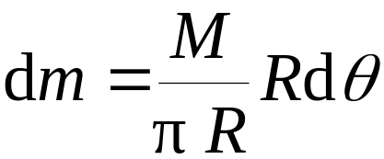



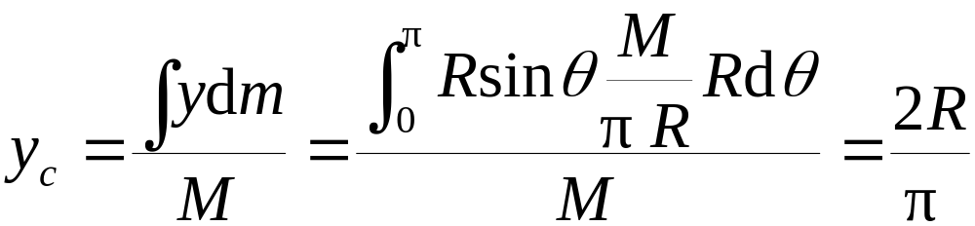


例2 已知一半圆环半径为 R，质量为M
求 它的质心位置
y
解
建坐标系如图
取 dl
dm = λ dl
dθ
θ
O
x
说明
几何对称性
(1) 弯曲铁丝的质心并不在铁丝上
(2) 注意质心与重心的区别：质心位置只决定于质点系的质量分布情况，与其它因素无关；重心是作用在物体
上各部分重力的合力的作用点

Slide 16
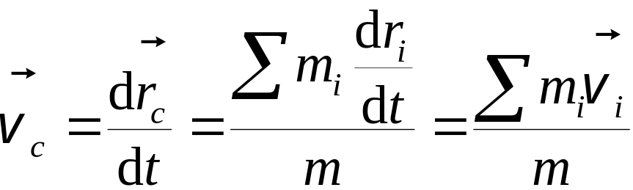
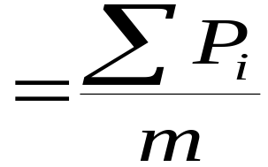

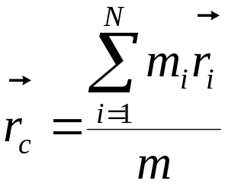
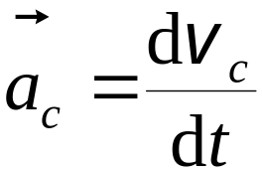
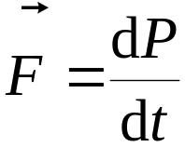




二. 质心运动定理
•
质心的速度
—— 质点系的总动量等于质心的动量
•
质心的加速度和动力学规律
（质心运动定理）
质点系的质量与其质心加速度的乘积等于该质点系所受到的合外力。
推论：若

Slide 17
讨论
质心的运动：描述一个质点的运动，该质点集中整个系
统质量，并集中系统受的外力；
质心的运动在一定程度上反映了质点系整体运动的特征；
质心的运动状态完全决定于质点系所受的外力，内力不能
使质心产生加速度；
当质点系所受合外力为零时，该质点系的动量守恒；此时，
该质点系的质心速度也将保持不变；
当质点系所受合外力在某个方向的分量为零时，质心速度
在该方向上的分量保持不变。
质点系的任何运动一般都可分解为质心的运动和相对于质心的运动

Slide 18





Slide 19



















例1
一长l = 4m，质量m₁ = 150kg 的船，静止在湖面上。现有一质量m₂ = 50kg 的人，从船头走到船尾，如图所示。
求
人和船相对于湖岸各移动的距离。（设水对船的阻力忽略不计）
以人和船组成的质点系为研究对象
解
建立坐标系，坐标如图所示。
质点系所受外力沿x轴的分量为零
则
常量
而
常量
质心位置坐标在人走动过程中保持不变

Slide 20












在人走之前，人船系统质心的坐标为
当人走到船尾时，系统质心的坐标为
因为
船相对于湖岸移动的距离为
人相对于湖岸移动的距离为
思考：质量为m₁ 和m₂的两个小孩，在光滑水平冰面上用绳彼此拉对方。开始时静止，相距为x。问他们将在何处相遇？

Slide 21









例2 一枚炮弹在它飞行的最高点炸裂成质量相等两部分，一部
分在炸裂后竖直下落，另一部分则继续飞行，两部分同时着地，
求这两部分和质心的着地位置。
解：
由抛物运动规律
y
θ
x
0
由质心定义，有

Slide 22




§4.5 变质量动力学简介
设质点在 t 时刻的质量为 m，速度为v，由于外力 F 的作用和质量的并入，到 t +dt 时刻，质点质量变为 m+dm，速度变为 v+dv 。在 dt时间内，质量的增量为 dm，如 dm与 m合并前的速度为 u，根据动量定理有
略去二阶无穷小量
dm 与 m 合并前相对于m 的速度
（密歇尔斯基方程）
火箭的推力

Slide 23








•
变质量动力学的应用 —— 火箭的运动方程
v
t 时刻，
火箭质量为 M，速度为 v
M
当不计空气阻力，只计重力，则
t
（火箭的速度方程）
讨论
(1) 若不考虑重力
火箭的质量比 N
(2) 多级火箭问题

Slide 24












质点动力学小结
在空间上的累积：功 ⇒ 机械能
功：
功率：
动能定理：
不等于合力的功
势能：
机械能守恒定律：

Slide 25










在时间上的累积：冲量 ⇒ 动量定理
冲量：
质点动量定理：
质点系动量定理：
质点系动量守恒定律：

Slide 26

质心：
质心运动定理：
变质量动力学基本方程：

